Slide 1
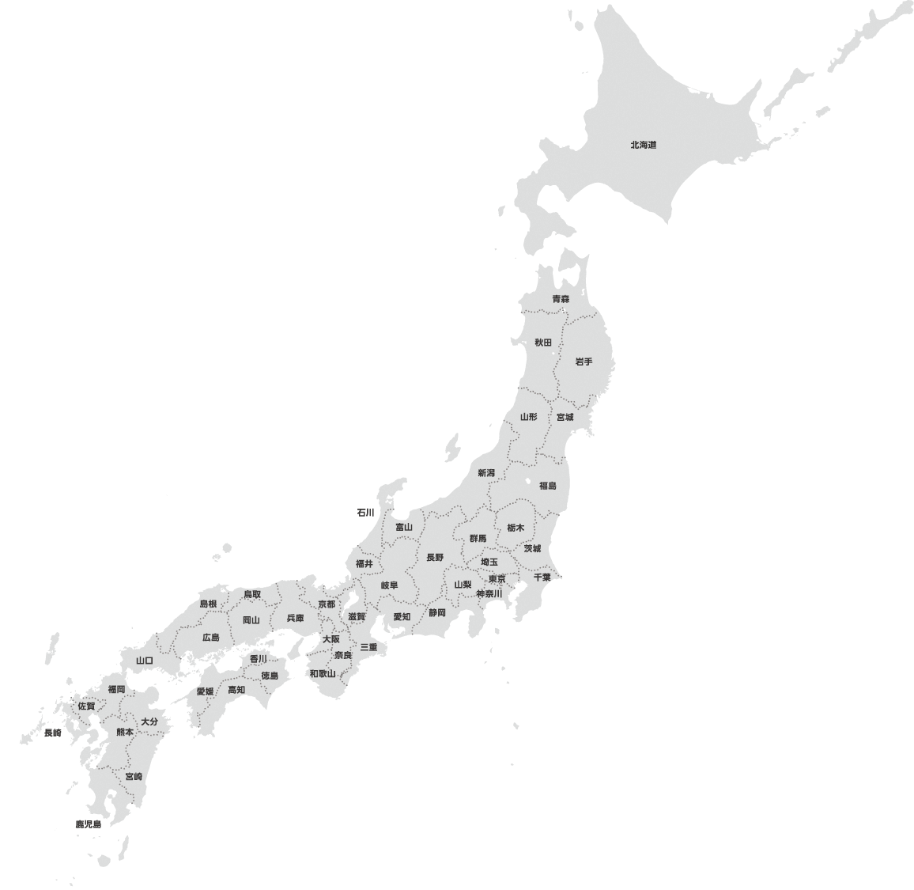

Slide 2
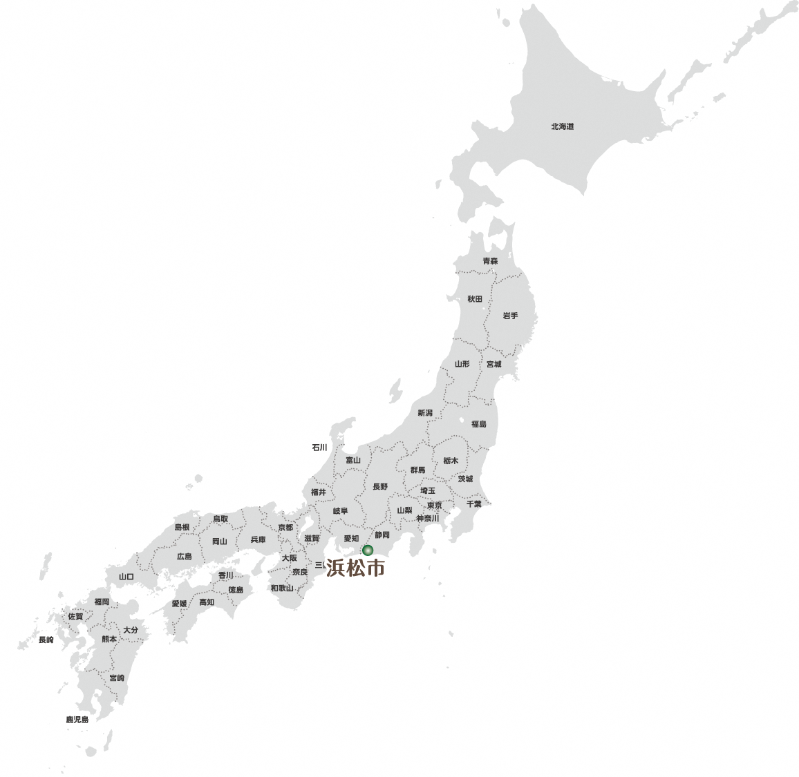
平成12年
1.浜松市

Slide 3
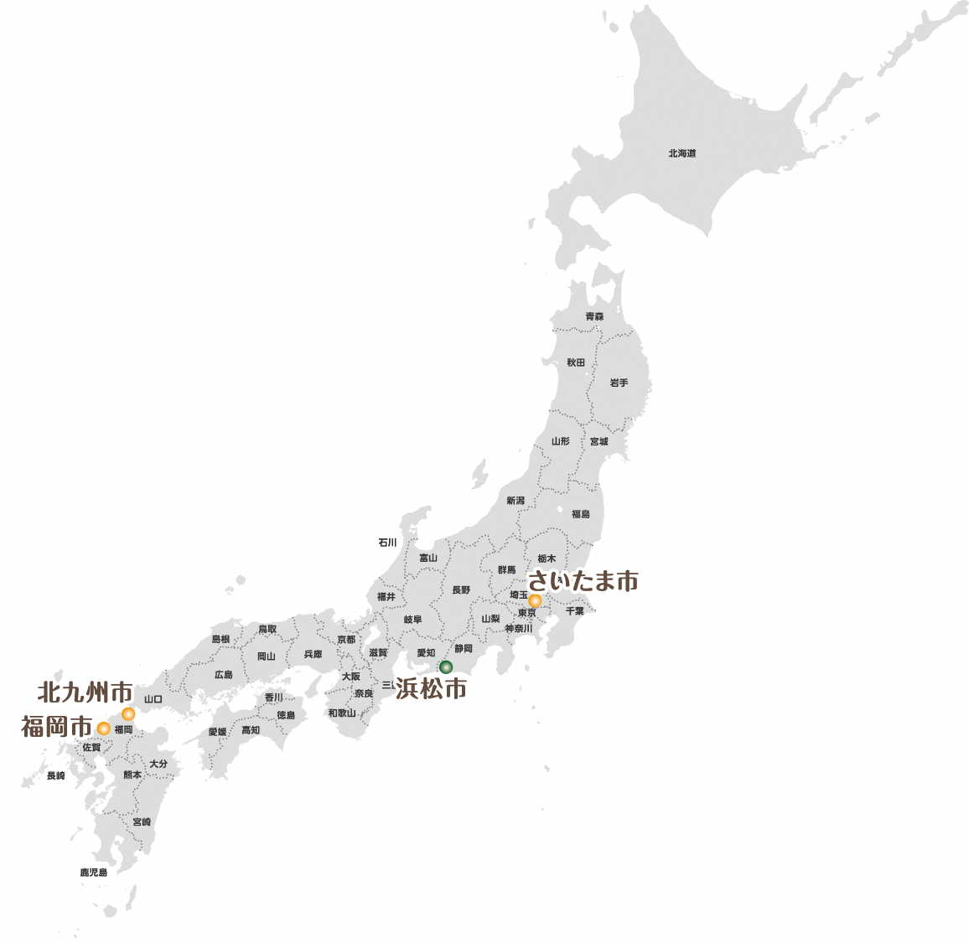
平成16年
1.浜松市
2.さいたま市
3.北九州市
4.福岡市

Slide 4
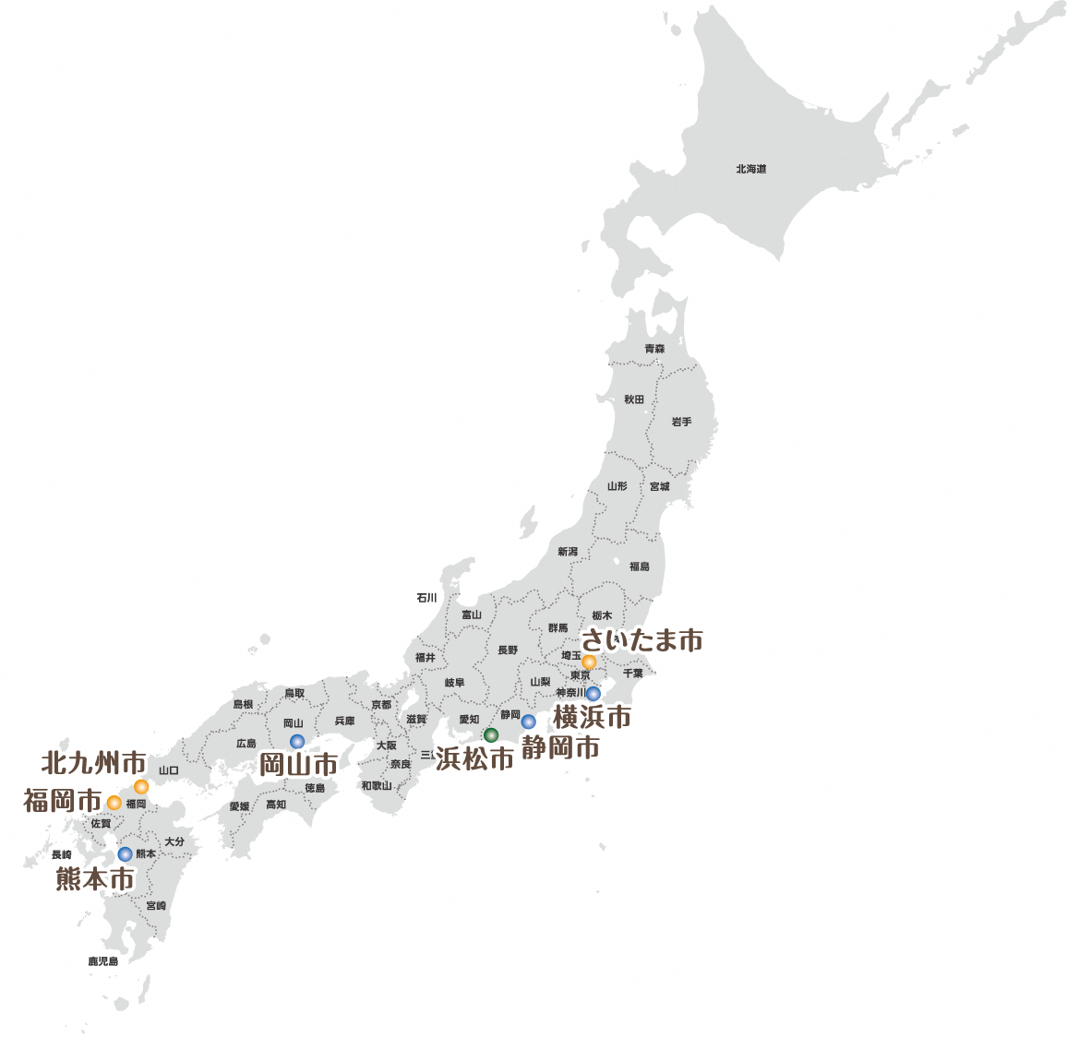
平成17年
1.浜松市
2.さいたま市
3.北九州市
4.福岡市
5.横浜市
6.静岡市
7.岡山市
8.熊本市

Slide 5
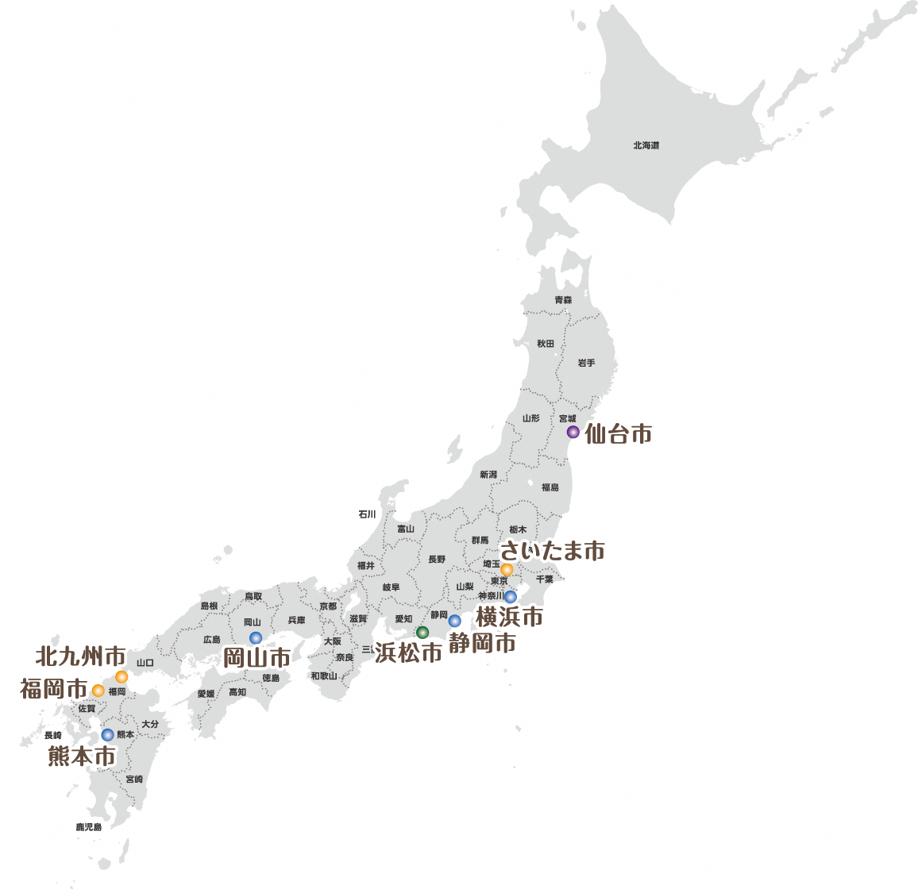
平成18年
1.浜松市
2.さいたま市
3.北九州市
4.福岡市
5.横浜市
6.静岡市
7.岡山市
8.熊本市
9.仙台市

Slide 6
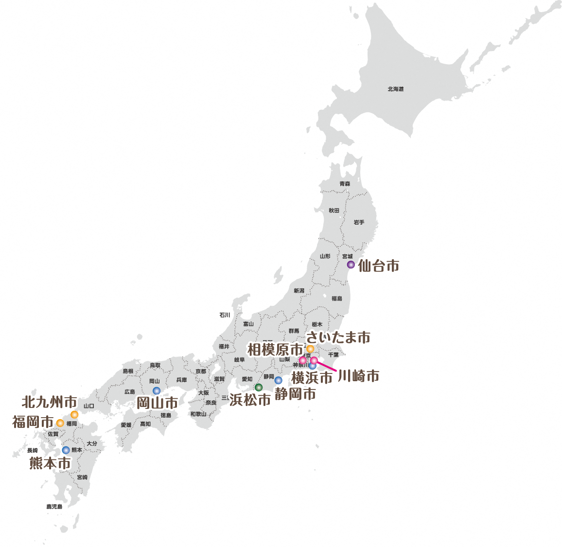
平成19年
1.浜松市
2.さいたま市
3.北九州市
4.福岡市
5.横浜市
6.静岡市
7.岡山市
8.熊本市
9.仙台市
10.川崎市
11.相模原市

Slide 7
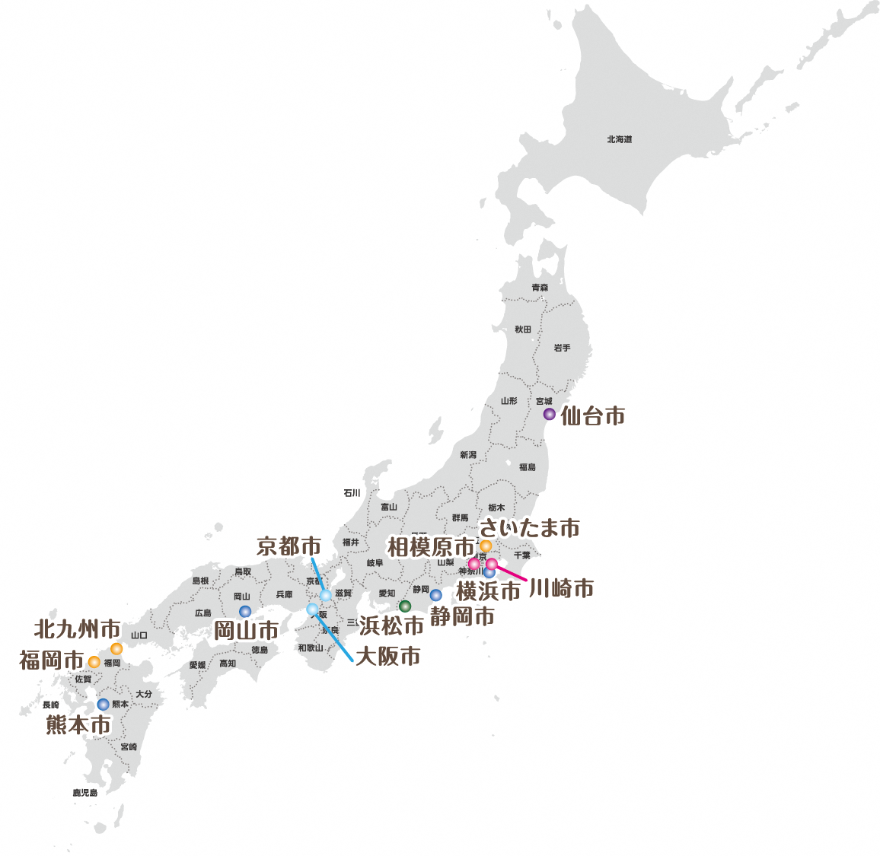
平成25年
1.浜松市
2.さいたま市
3.北九州市
4.福岡市
5.横浜市
6.静岡市
7.岡山市
8.熊本市
9.仙台市
10.川崎市
11.相模原市
12.京都市
13.大阪市

Slide 8
平成26年
1.浜松市
2.さいたま市
3.北九州市
4.福岡市
5.横浜市
6.静岡市
7.岡山市
8.熊本市
9.仙台市
10.川崎市
11.相模原市
12.京都市
13.大阪市
14.名古屋市

Slide 9
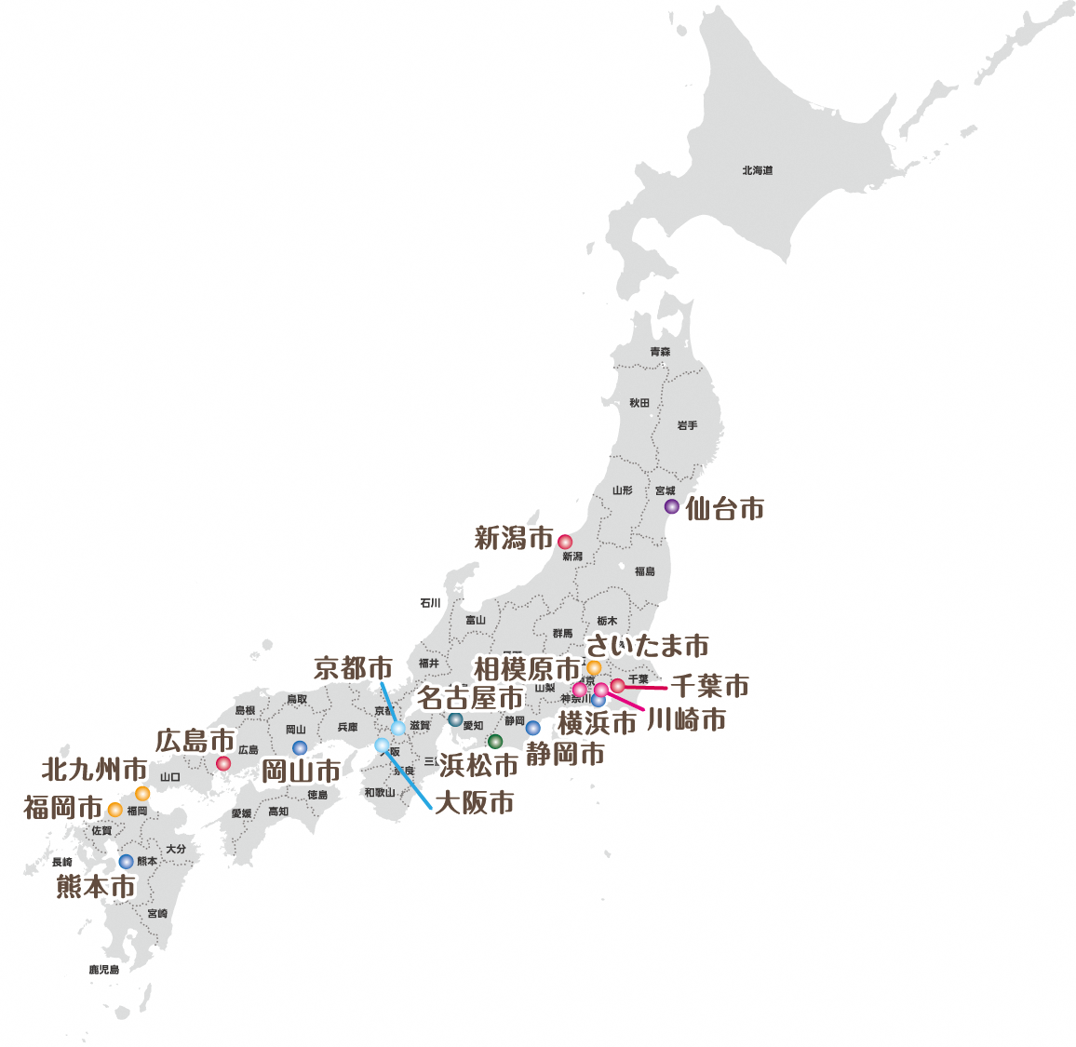
平成27年
1.浜松市
2.さいたま市
3.北九州市
4.福岡市
5.横浜市
6.静岡市
7.岡山市
8.熊本市
9.仙台市
10.川崎市
11.相模原市
12.京都市
13.大阪市
14.名古屋市
15.新潟市
16.千葉市
17.広島市

Slide 10
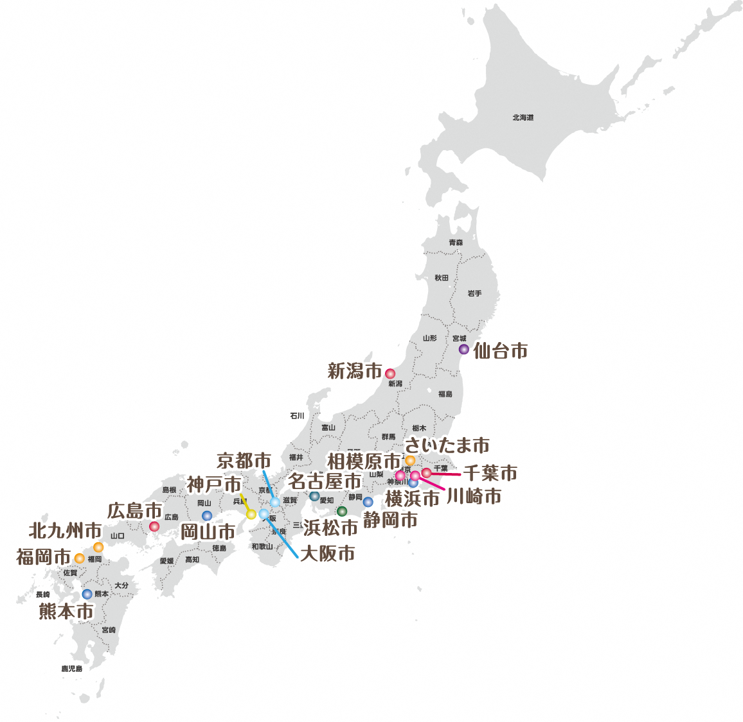
平成28年
1.浜松市
2.さいたま市
3.北九州市
4.福岡市
5.横浜市
6.静岡市
7.岡山市
8.熊本市
9.仙台市
10.川崎市
11.相模原市
12.京都市
13.大阪市
14.名古屋市
15.新潟市
16.千葉市
17.広島市
18.神戸市

Slide 11
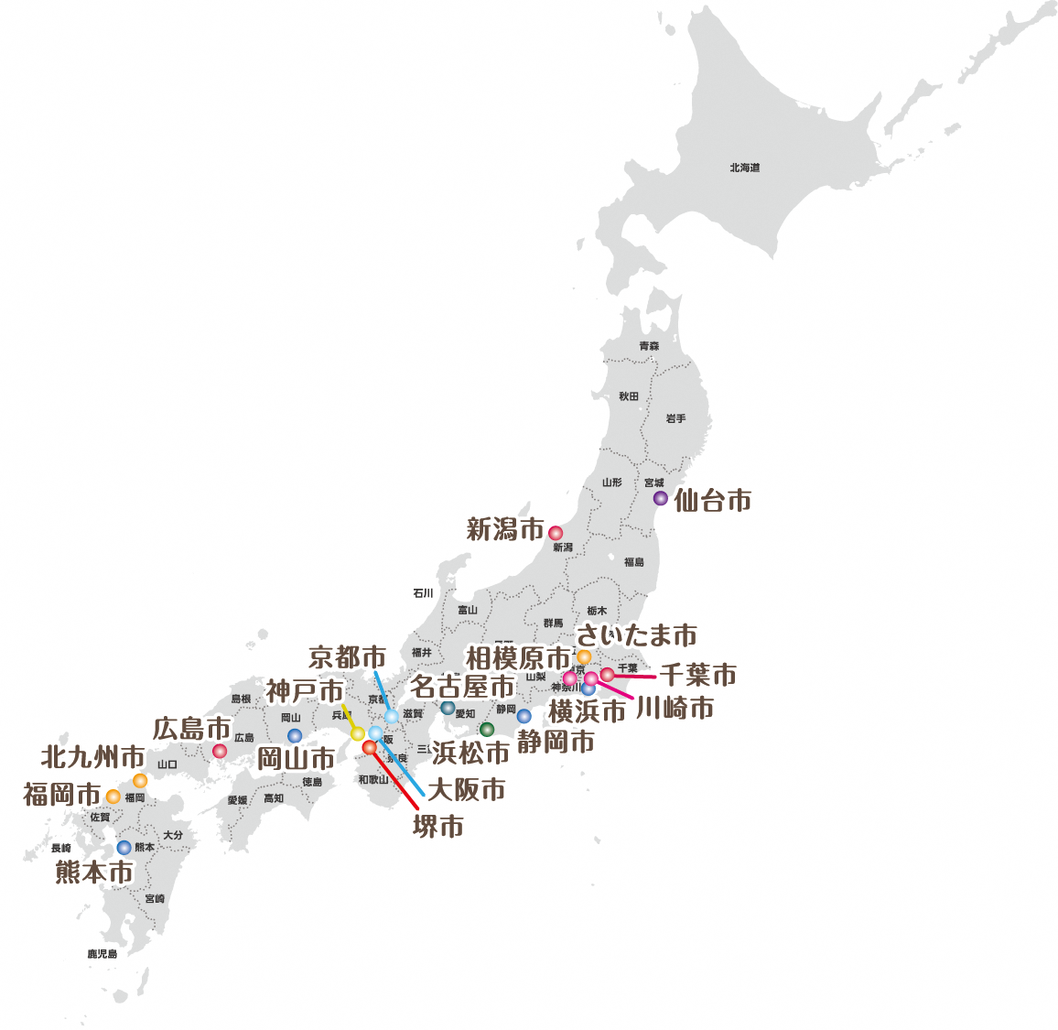
平成29年
1.浜松市
2.さいたま市
3.北九州市
4.福岡市
5.横浜市
6.静岡市
7.岡山市
8.熊本市
9.仙台市
10.川崎市
11.相模原市
12.京都市
13.大阪市
14.名古屋市
15.新潟市
16.千葉市
17.広島市
18.神戸市
19.堺市

